Slide 1
좌표압축
공부용

Slide 2
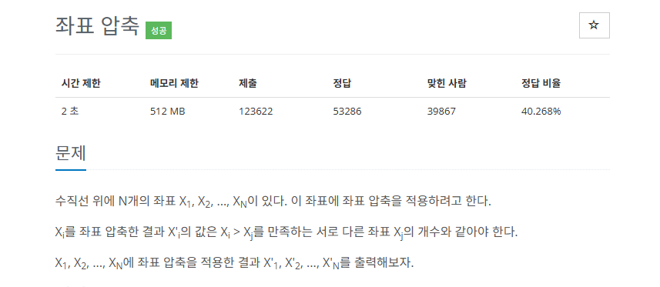
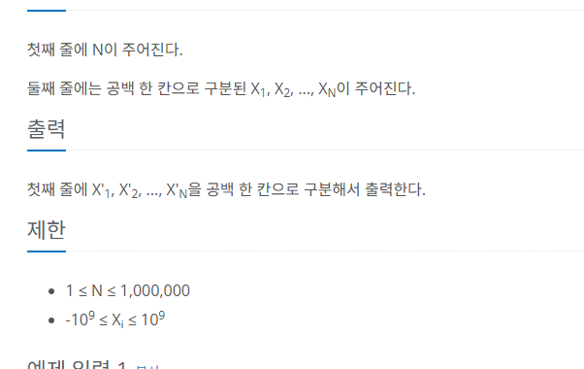
문제

Slide 3
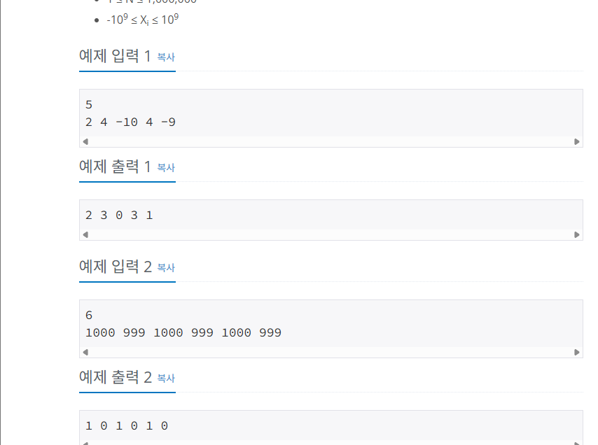
입력

Slide 4
어떤 문제냐
이번문제는
정렬만 쓰는게 아니라 이분 배열을 심화버전을 활용할 줄 알아야한다.

Slide 5
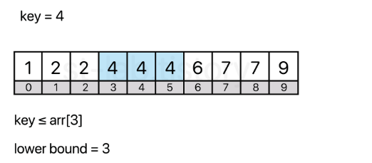
LowerBound
Key 보다 크거나 같은 (이상) 첫번째 위치를 반환한다.
lower_bound는 이터레이터(iterator)를 반환한다.

Slide 6
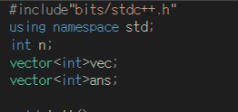
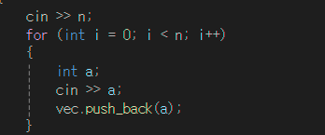

Slide 7

중요: unique()는 정렬된 상태에서만 제대로 동작
unique()는 연속된 중복 요소만 제거합니다
그래서 반드시 sort()이후에 사용해야 제대로 작동합니다
cpp
vector<int> v = {3, 1, 3, 2, 1};
sort(v.begin(), v.end()); // [1, 1, 2, 3, 3]
Auto it = unique(v.begin(), v.end()); // [1, 2, 3, ?, ?]
v.erase(it, v.end()); // [1, 2, 3]
결과:
중복 없이, 정렬된 배열이 됨

Slide 8
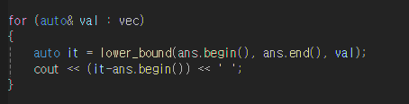
it - ans.begin()이 의미하는 것
it는 lower_bound결과, 즉 "값 val이 처음 나오는 위치"를 가리킴
ans.begin()은 ans[0]위치
따라서 it - ans.begin()은 두 이터레이터 사이의 거리 → 인덱스
벡터는 배열처럼 생겼지만, STL에서는 더 유연하게 쓰기 위해 이터레이터를 씀
it - v.begin()이 가능한 이유는, 벡터의 이터레이터가 Random Access Iterator, 즉 포인터처럼 작동하도록 설계돼 있기 때문
배열은 원시적인 int*, 벡터는 고급 포장된 iterator→ 하지만 거의 동일한 방식으로 동작 가능

